Slide 1
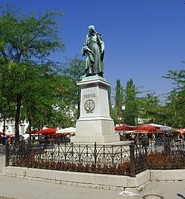
VALENTIN VODNIK

Slide 2
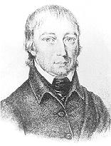
VALENTIN VODNIK
Slovenski pesnik
Narodni preroditelj
Učitelj
Prevajalec
Slovničar
Urednik

Slide 3
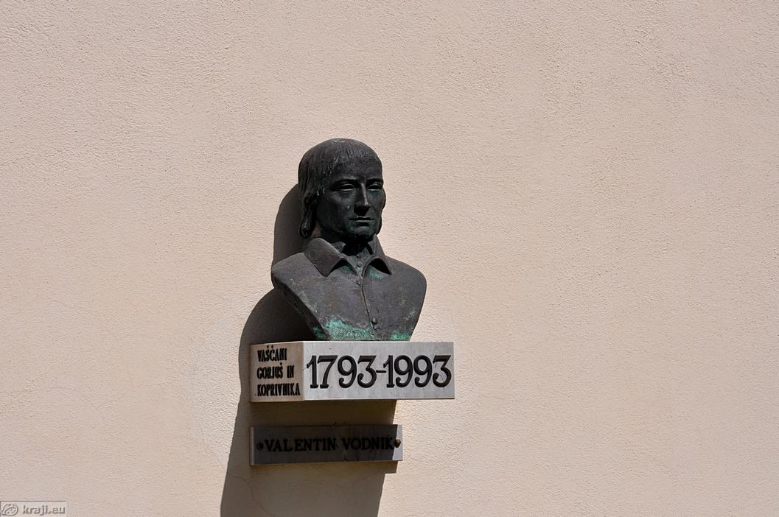
Rodil se je 3. februarja 1758 v Zgornji Šiški
Kmečko-obrtniška družina
Osnovno šolo je opravljal v Ljubljani
Po gimnaziji se je v frančiškanskih samostanih pripravljal za duhovniški poklic
Deloval je v Ljubljani,na Bledu, v Sori, Ribnici

Slide 4
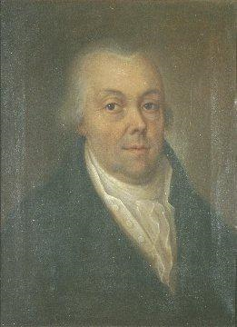
L. 1793 spozna barona Žiga Zoisa
L. 1796 je Vodnik premeščen v Ljubljano, postane kaplan
L. 1804 dobi iz Rima dovoljenje
Umre 8. januarja 1819

Slide 5
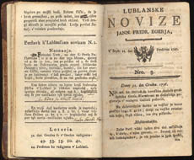
DELA
Vodnikovo delo je bilo raznovrstno
Najbolj znana pesem Dramilo
Po vzponu na Triglav napiše pesem Vršac
Izdajal je prvi slovenski časopis Lublanske novice, dvakrat tedensko
Velika pratika l. 1795
Veliko Pratiko zamenja Mala Pratika
( 1798-1806)

Slide 6
Pesnikovanja:
Zbirka Pesmi za pokušino
Časnikarstvo:
Urejal in izdajal časopis Lublanski zvon/novice
Poučne knjige:
Kuharske bukve
Šolske knjige:
-Pismenost ali gramatika za prve šole (slovnica)

Slide 7
PESMA NA MOJE ROJAKE
1. Kitica : opeva Kranjsko deželo
2. Kitica: opeva Kranjskega človeka
3. Kitica : razsvetlejnske ideje – kakšen naj bo človek
A) Ritem pesmi
Imenujemo alpska poskočnica pisana za preproste ljudi
(Amfibrah)

Slide 8
B) TEMATIKA PESMI
- poučna
- razumska
- pesnik se navdušuje nad kranjsko deželo in ljudmi
- optimistični odnos do življenja

Slide 9
HVALA ZA POZORNOST!!!

